Slide 1
Atividade Física e Diabetes em Adultos
Bruno Cavichioli
Sebastiao de Campos Reis Filho
Disciplina: Atividade Física, Saúde Coletiva e Condições Especiais de Saúde
Escola de Educação Física e Esporte de Ribeirão Preto - EEFERP
Universidade de São Paulo - USP

Slide 2
DIABETES MELLITUS

Slide 3
DIABETES MELLITTUS
O Diabetes mellitus (DM) é uma síndrome de etiologia múltipla, decorrente ou da falta de insulina, ou da incapacidade da insulina de exercer adequadamente seus efeitos, ou das duas, o que produz profundas anormalidades no metabolismo.
As consequências do DM no longo prazo incluem danos, disfunção e falência de vários órgãos, especialmente rins, olhos, nervos, coração e vasos sanguíneos.
O DM é dividido, principalmente, em dois tipos: diabetes tipo I e diabetes tipo II.

Slide 4
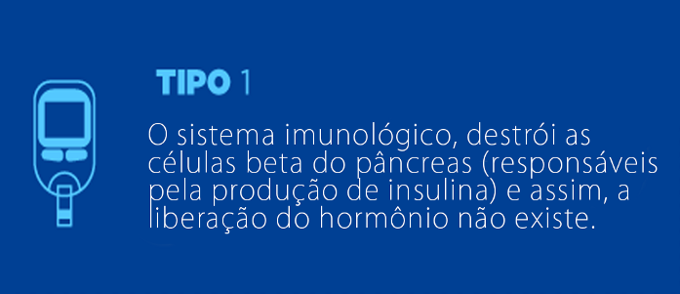
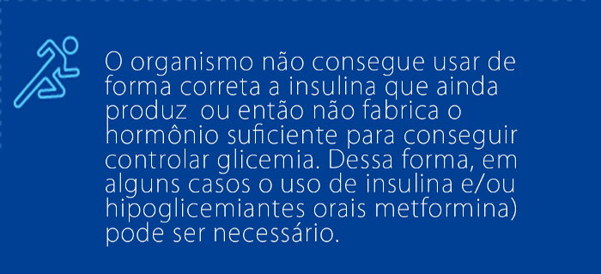

Slide 5
QUAIS SÃO AS PRINCIPAIS COMPLICAÇÕES CAUSADAS A LONGO PRAZO PELO DIABETES TIPO 2?
Quais os principais fatores de risco
para o desenvolvimento
do diabetes tipo 2?
Votação: https://www.menti.com/v7gtbvb6ab
Resultado: https://www.mentimeter.com/app/presentation/1e5797bb6773cf0ad217abf1e4d479b9/190441ab5876

Slide 6
PRÉ ESTÁGIO (TIPO 1) ESTÁGIO III
ESTÁGIO I
ESTÁGIO II
ANÁLISE GENÉTICA
IDENTIFICAÇÃO DE GENÓTIPOS ASSOCIADOS
APARECIMENTO DOS SINTOMAS
FOME OU SEDE EXCESSIVA
VISÃO EMBAÇADA
FADIGA SEVERA
MICÇÃO FREQUENTE
PERDA DE PESO INEXPLICÁVEL
AUTOANTICORPO ATACA CÉLULAS BETA NO PÂNCREAS
NÍVEL DE AÇÚCAR NORMAL
2 OU MAIS AUTOANTICORPOS PRESENTES
CÉLULAS BETA DESTRUÍDAS
QUEDA DA INSULINA

Slide 7
ESTÁGIO I (TIPO 2) ESTÁGIO IV
ESTÁGIO II
ESTÁGIO III
RESISTÊNCIA A INSULINA
DANOS DENTRO DO SISTEMA VASCULAR:
ALBUMINÚRIA
DOENÇA RENAL CRÔNICA
DOENÇA ARTERIAL CORONÁRIA
INSUFICIÊNCIA CARDÍACA
NEUROPATIA PERIFÉRICA
DERRAME
PRÉ DIABETES
CÉLULAS RESISTENTES A INSULINA
GLICOSE NO SANGUE EM NÍVEIS ALTOS
DIAGNÓSTICO DM TIPO 2
GLICOSE EM NÍVEIS ELEVADOS ANORMAIS

Slide 9
FATORES DE RISCO

Slide 10
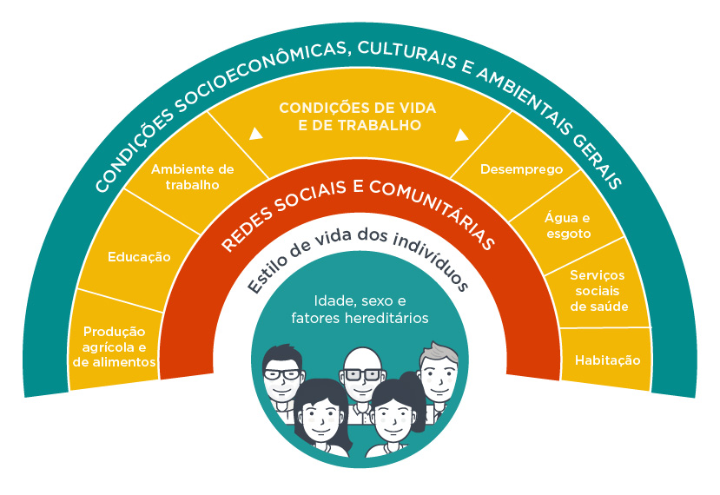
Influências sobre a saúde individual e coletiva
As DCNT, principalmente as doenças cardiovasculares, cânceres, diabetes e doenças respiratórias crônicas, são causadas por vários fatores ligados às condições de vida. Estes são determinados pelo acesso a: bens e serviços públicos, garantia de direitos, informação, emprego e renda e possibilidades de fazer escolhas favoráveis à saúde.

Slide 11
Quais os principais fatores de risco
para o desenvolvimento
do diabetes tipo 2?
Votação: https://www.menti.com/gk3f53wjix
Resultado: https://www.mentimeter.com/app/presentation/50a5e573f74f217ac31896e920399e49/413be6c3ce78

Slide 12
PRINCIPAIS FATORES DE RISCO
História familiar – Pai e mãe com DM tipo 2.
Etnia – Por motivos ainda desconhecidos, há maior incidência em descendentes de asiáticos, hispânicos e negros.
Obesidade – Talvez o principal fator de risco para o desenvolvimento do DM2.
Gordura abdominal – Homens com cintura maior que 102 cm e mulheres com cintura maior que 88 cm apresentam elevado risco.
Idade acima de 45 anos – Provavelmente pela queda da massa muscular e o aumento da gordura corporal que ocorrem com o envelhecimento.
Sedentarismo – Principalmente tempo de tela elevado.

Slide 13
PRINCIPAIS FATORES DE RISCO
Cigarro – Fumantes têm 40% mais chances de desenvolver DM2 do que não fumantes.
Dieta hipercalórica – O consumo excessivo de carne vermelha, comida processada, carboidratos, doces e refrigerantes, está associado a um maior risco de desenvolver DM2.
Síndrome dos ovários policísticos – Mulheres com essa condição têm risco elevado de desenvolver DM2.
Corticóides – Um dos efeitos colaterais comuns do uso prolongado de corticoides é o desenvolvimento de DM2.
Esteróides anabolizantes – Uso crônico desse tipo de substância altera o metabolismo da glicose e cria resistência à insulina.

Slide 14
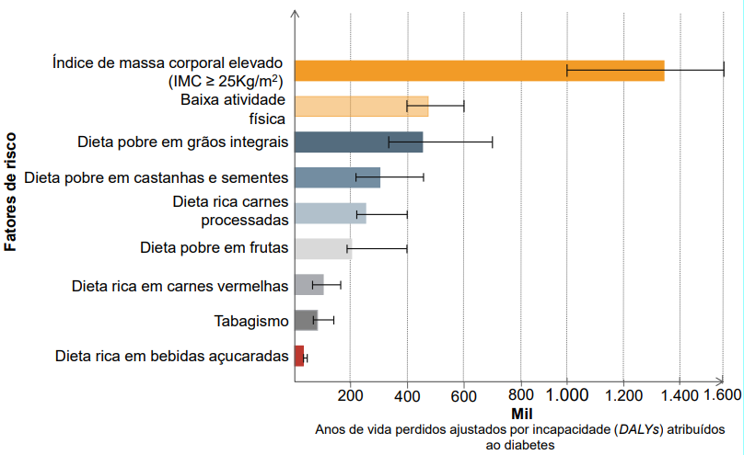
Grau de intensidade dos principais fatores de risco para o diabetes tipo 2 no Brasil

Slide 15
DADOS
EPIDEMIOLÓGICOS

Slide 16
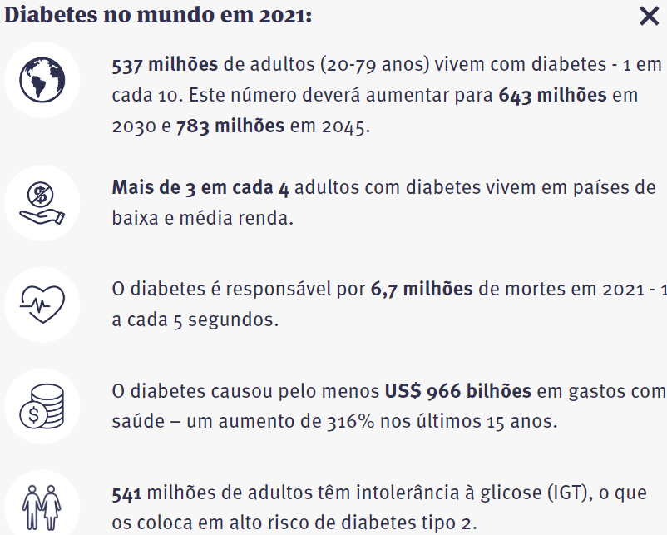
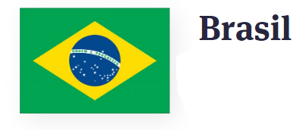
Federação Internacional de Diabetes

Slide 17
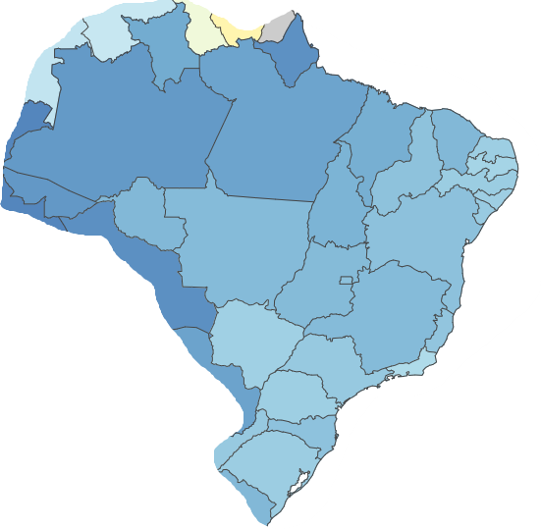

Slide 18
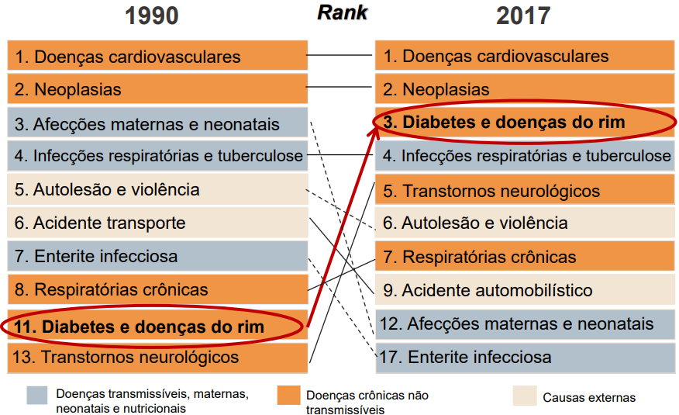
Principais causas de morte no Brasil

Slide 19
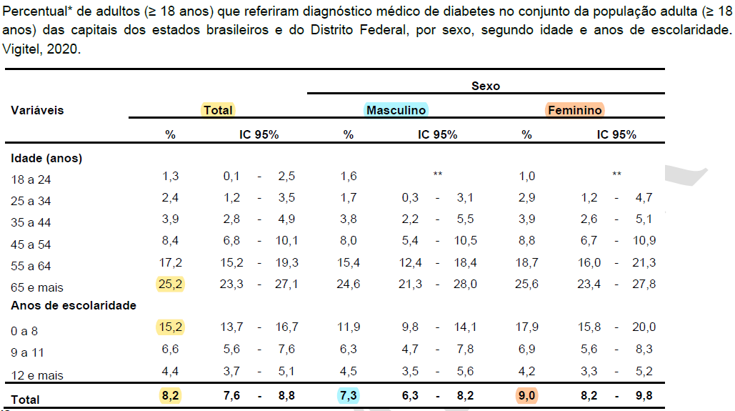

Slide 20
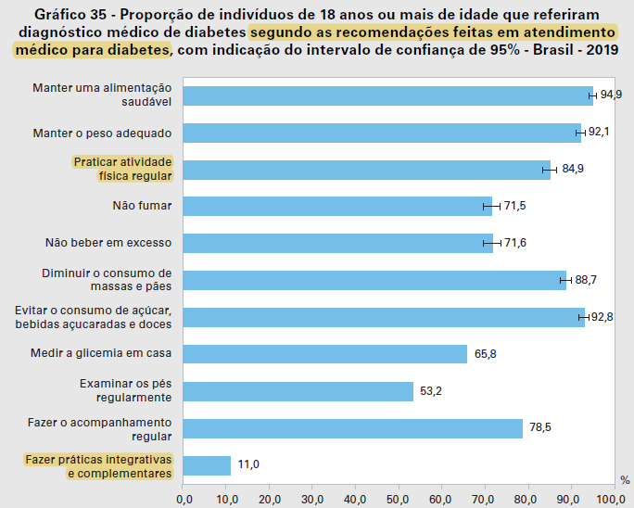
Pesquisa Nacional de Saúde 2019

Slide 21
PLANEJAMENTO E AÇÕES
DO SUS/GOVERNO

Slide 22
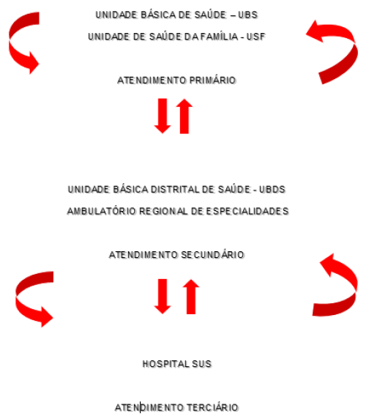
Fluxo de atendimento à pessoa diabética
Detecção e diagnóstico (clínico geral);
Acompanhamento multiprofissional dos casos;
Medicamentos;
Inserção do paciente no programa de automonitoramento glicêmico;
Programas de AF.
ATENÇÃO PRIMÁRIA
Atendimento especializado por cardiologista e/ou endocrinologista;
DM tipo 1 e DM tipo 2 de difícil controle;
Casos mais graves, com complicações crônicas ou lesões;
ATENÇÃO SECUNDÁRIA
Tratamento das complicações;
Cirurgias;
Internação de pacientes com complicações.
ATENÇÃO TERCIÁRIA

Slide 23
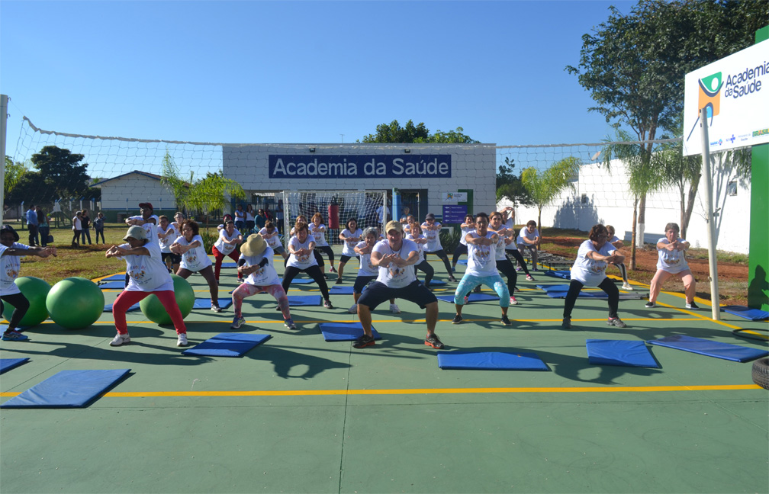
Programas
Programa Academia da Saúde: lançado em 2011, é uma estratégia de promoção da saúde e produção do cuidado que funciona com a implantação de espaços públicos conhecidos como polos onde são ofertadas práticas de atividades físicas para a população. Esses polos fazem parte da rede de Atenção Primária à Saúde e são dotados de infraestrutura, equipamentos e profissionais qualificados. Como ponto de atenção no território, complementam o cuidado integral e fortalecem as ações de promoção da saúde em articulação com outros programas e ações de saúde como a Estratégia Saúde da Família, os Núcleos de Apoio à Saúde da Família (NASF) e a Vigilância em Saúde.

Slide 24
Programas
Programa Esporte e Lazer da Cidade: criado para atender às necessidades de esporte recreativo e de lazer da população. Dessa forma, o programa visa (a partir da implantação de núcleos em praças, quadras, salões paroquiais, ginásios esportivos, campos de futebol e clubes sociais) oferecer atividades que estimulem a convivência social, a formação de gestores e lideranças comunitárias, o fomento da pesquisa e socialização do conhecimento, contribuindo, assim, para que o esporte e o lazer sejam tratados como políticas públicas e direitos de todos.
Programa Saúde na Escola: é uma iniciativa entre o Ministérios da Saúde e da Educação que tem a finalidade de contribuir para o pleno desenvolvimento dos estudantes da rede pública de ensino da educação básica, por meio da articulação entre os profissionais de saúde da Atenção Primária e dos profissionais da educação. Inclui ações no âmbito da avaliação nutricional, avaliação antropométrica, detecção precoce de hipertensão arterial sistêmica, promoção de atividades físicas e corporais, promoção da alimentação saudável e de segurança alimentar no ambiente escolar.
Programa Segundo Tempo: é desenvolvido pela Secretaria Nacional de Esporte, Educação, Lazer e Inclusão Social, da Secretaria Especial do Esporte do Ministério da Cidadania, o qual visa oferecer atividades de múltiplas vivências esportivas para estudantes de diversas faixas etárias, no contraturno escolar.

Slide 25
SUS e o Diabetes
A alta prevalência de diabetes mellitus e suas complicações apontam a necessidade de investimentos na prevenção, no controle da doença e nos cuidados longitudinais.
O diabetes mellitus é uma condição sensível à atenção primária, ou seja, é uma enfermidade que poderia ser evitada e controlada a partir de um conjunto de ações oportunas e efetivas de profissionais e gestores no âmbito da atenção básica.
Devem ser ofertados serviços de saúde suficientes e adequados para atender a crescente demanda, buscando evitar complicações, hospitalizações, óbitos e elevados gastos do sistema de saúde.

Slide 26
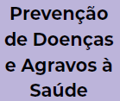
Entre os eixos de ações estratégicas para controlar e prevenir o diabetes, a AF aparece em três deles:

Slide 27
PREVENÇÃO E CONTROLE DA DOENÇA

Slide 29
A diabetes mellitus, em suas diferentes formas, apresenta tratamento voltado para o controle dos níveis de glicose no sangue e para evitar complicações. Entre as principais recomendações médicas, está uma dieta saudável e com quantidade de carboidratos reduzida. Além da dieta, é importante a realização de exercícios físicos. Alguns pacientes, além de controlar a alimentação, devem fazer uso da insulina. A frequência da aplicação do hormônio varia de pessoa para pessoa e deve ser avaliada pelo médico.
O que se encontra sobre prevenção e controle da doença são as seguintes recomendações mais comuns:
Melhores hábitos alimentares;
diminuir a ingestão de doces (informação de maneira errônea);
aumentar a ingestão de Fibras;
não fumar;
não ingerir bebidas alcóolicas;
praticar exercícios físicos;
entre outras.

Slide 30
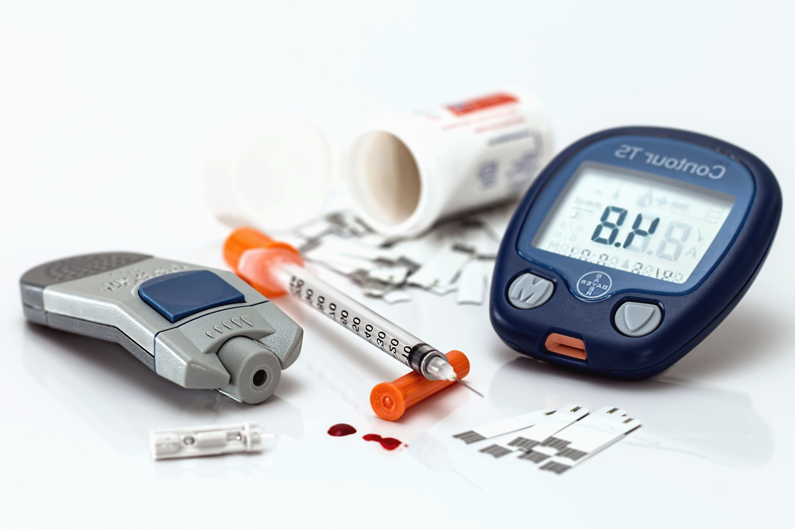
O uso de insulina ajuda a atingir as metas de controle glicêmico. A glicemia controlada, semelhante ao estado de normalidade, diminui complicações crônicas microvasculares e cardiovasculares (representadas por infarto agudo do miocárdio e doença coronária).
Exemplos de administradores de insulina
e medidores de Glicose.

Slide 31
Porém, precisamos avaliar as diferentes condições específicas da população e realizar campanhas direcionadas e de alto alcance. Nisso, vemos o importante papel dos agentes de saúde e atendimento à família e algumas ações governamentais, que por vezes não são tão bem disseminadas.
Site: https://adj.org.br/

Slide 32
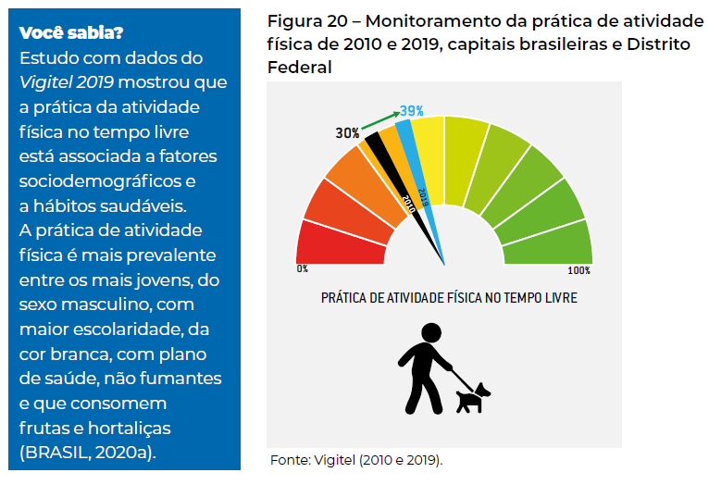

Slide 33
ATIVIDADE FÍSICA E PRÁTICAS INTEGRATIVAS

Slide 34
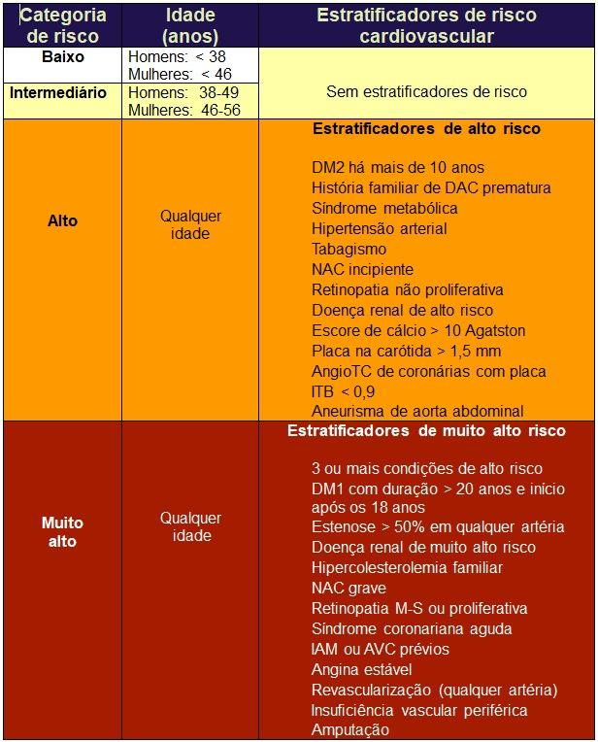
O DM1 está associado a riscos de complicações micro e macrovasculares e a fatores de risco como obesidade, hipertensão, hiperglicemia, dislipidemia, resistência à insulina e sedentarismo. O exercício físico regular tem papel importante na prevenção primária e secundária da doença cardiovascular do diabetes, melhorando a saúde geral e o bem-estar.

Slide 35
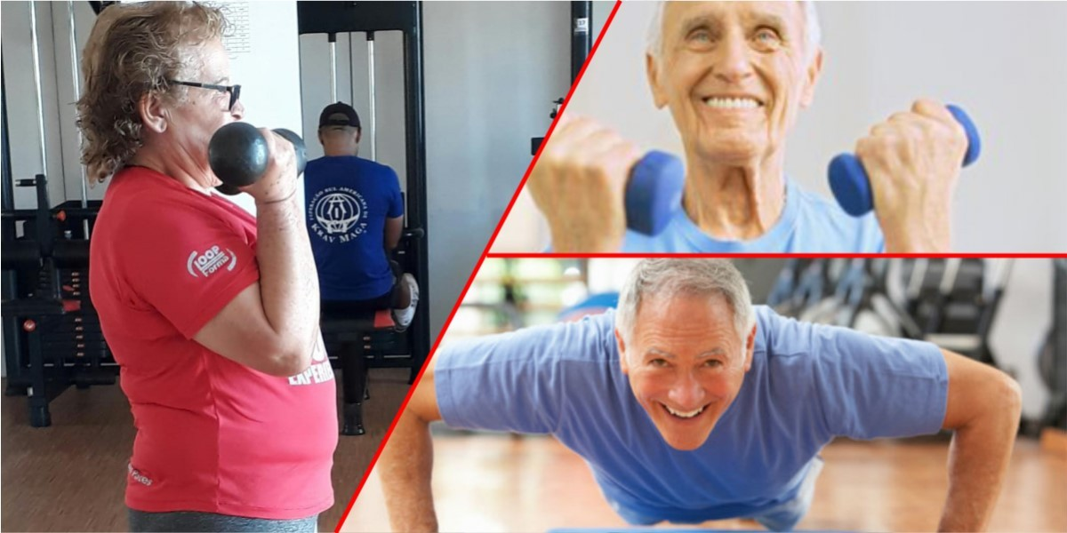
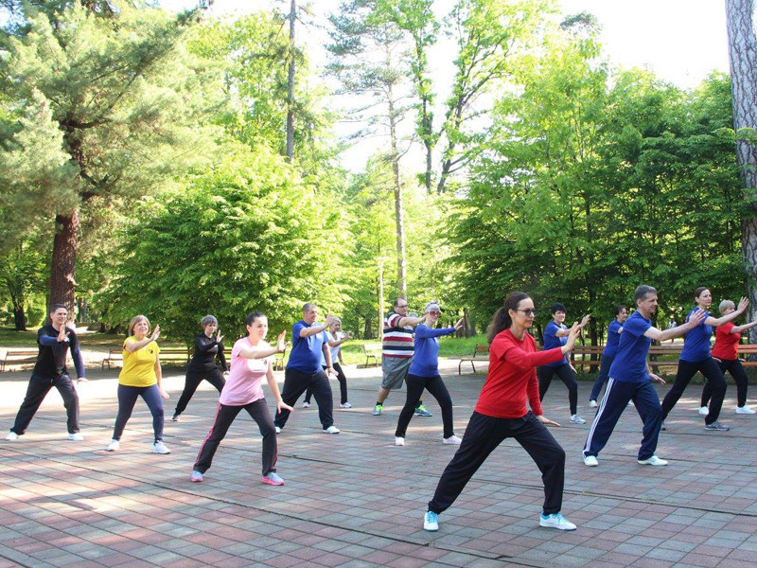
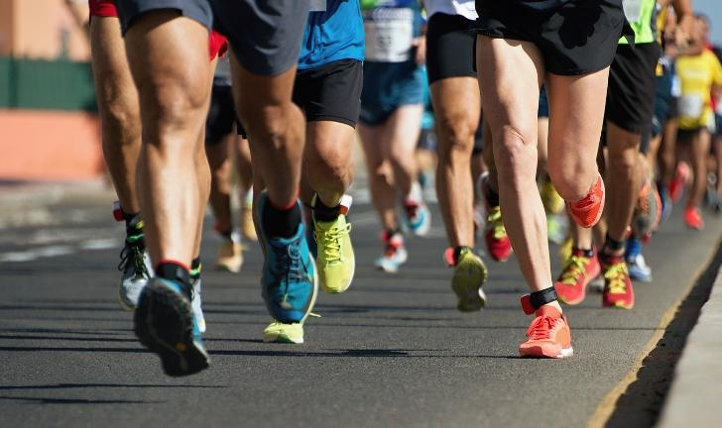
Para os indivíduos com diabetes mellitus, o exercício físico adequadamente orientado e praticado proporciona benefícios significativos, constituindo ferramenta imprescindível para o manejo metabólico. Alguns exemplos de exercícios para indivíduos com DM Tipo 2:

Slide 36
Dentre os protocolos de Atividade Física, destacam-se a prática de exercícios aeróbios de intensidade moderada à intensa e exercícios resistidos, podendo-se realizar a combinação das modalidades.
Exercícios Aeróbios são os mais comuns na fase inicial para pessoas com diabetes já que a resposta ao controle glicêmico é significativa durante vários estudos ao longo dos anos, tendo como os principais benefícios melhorar a sensibilidade à insulina e a capacidade cardiorrespiratória.
3 A 5 X POR SEMANA
INTENSIDADE MODERADA
ATIVAÇÃO DE VÁRIAS CADEIAS MUSCULARES
CONTROLE DO USO DE INSULINA
CAMINHADA
CORRIDA
NATAÇÃO
CICLISMO

Slide 37
Um planejamento adequado de exercícios resistidos anaeróbios regulares, pode ter efeitos positivos no controle glicêmico de pacientes com Diabetes tipo 2, onde haverá aumento do volume de massa muscular melhorando o metabolismo energético de seus praticantes.
3 A 5X POR SEMANA
SÉRIES DE 8 A 12 REPETIÇÕES (VARIÁVEIS)
TREINAMENTO DE FORÇA
EXERCÍCIOS RESISTIDOS COM O PESO CORPORAL (TRX)
CALISTENIA

Slide 38
REFERÊNCIAS
- https://diabetes.org.br
- https://diabetesatlas.org/data/en/country/27/br.html
- https://diabetesatlas.org/
- BRASIL. MINISTÉRIO DA SAÚDE. Vigitel Brasil 2020: vigilância de fatores de risco e proteção para doenças crônicas por inquérito telefônico - versão preliminar. 1. ed. Brasília: Ministério da Saúde, 2021b.
- MUZY, J. et al. Prevalence of diabetes mellitus and its complications and characterization of healthcare gaps based on triangulation of studies. Cadernos de Saúde Pública, v. 37, n. 5, 2021.
- OLIVEIRA, N. de. Estudo da UFRJ indica que uso de esteroides altera nível de hormônio da tireoide | Agência Brasil. Disponível em: <https://agenciabrasil.ebc.com.br/pesquisa-e-inovacao/noticia/2017-01/estudo-da-ufrj-indica-que-uso-de-esteroides-altera-nivel-de>. Acesso em: 30 maio 2022.
- PESQUISA NACIONAL DE SAÚDE. Pesquisa Nacional de Saúde: Percepção do estado de saúde, estilos de vida, doenças crônicas e saúde bucal. [S.l: s.n.], 2019.
- Almeida-Pititto B, Ferreira SRG. Diabetes and covid-19: more than the sum of two morbidities. Rev Saude Publica. 2020; 54:xx. 10.11606/s1518-8787.2020054002577
- https://sa.sol-m.com/noticias/fique-atento-aos-5-principais-sintomas-da-diabetes/
- https://aps.saude.gov.br/ape/academia
- http://portal.mec.gov.br/programa-saude-da-escola/195-secretarias-112877938/seb-educacao-basica-2007048997/16795-programa-saude-na-escola-saiba-mais
- http://arquivo.esporte.gov.br/index.php/institucional/esporte-educacao-lazer-e-inclusao-social/segundo-tempo

Slide 39
REFERÊNCIAS
- Duncan BB, Schmidt MI, Cousin E, et al. The burden of diabetes and hyperglycemia in Brasil – past and present: findings from the Global Burden of Disease Study 2015. Diabetol Metab Syndr 2017;9:18.
- BRASIL. MINISTÉRIO DA SAÚDE. Plano de ações estratégicas para o enfrentamento das doenças crônicas e agravos não transmissíveis no brasil 2021-2030. [S.l: s.n.], 2021. v. 1.
- Prefeitura Municipal de Ribeirão Preto. Secretaria da Saúde. Protocolo e Diretrizes de Atendimento da Rede Municipal de Saúde Linha de cuidado: Hipertensão e Diabetes, 2021.
- https://vizhub.healthdata.org/gbd-compare/
- PINHEIRO, P. Diabetes tipo 2: causas e fatores de risco | MD.Saúde. Disponível em: <https://www.mdsaude.com/endocrinologia/diabetes-tipo-2-causas/#comments>. Acesso em: 30 maio 2022.
- Wild S, Roglic G, Green A. Global prevalence of diabetes. Diabetes Care 2004; 27:1047-53.
- Davies MJ, Tringham JR, Troughton J, Khunti KK. Prevention of type 2 diabetes mellitus: a review of the evidence and its application in a UK setting. Diabet Med 2004; 21:403-14.
- https://amb.org.br/files/_BibliotecaAntiga/diabetes_mellitus_tipo_2_insulinizacao.pdf
- SKRIVARHAUG T, BANGSTAD LC, STENE L, SANDVIK K F, HANSSEN GJ. Long-term mortality in a nationwide cohort of childhood-onset type 1 diabetic patients in Norway. Diabetologia. 2006; 49:298–305. doi: 10.1007/s00125-005-0082-6.
- WU N, SSD BREDIN, KJ JAMNIK VKJ, KOEHLE MS, GUAN Y, SHELLINGTON EM, LI Y, LI J, WARBURTON DER. Association between physical activity level and cardiovascular risk factors in adolescents living with type 1 diabetes mellitus: a cross-sectional study. Cardiovasc Diabetol. 2021;12, n. 20(1):62. doi: 10.1186/s12933-021-01255-0..

Slide 40
REFERÊNCIAS
- https://brasilescola.uol.com.br/doencas/diabetes-mellitus.htm
- https://nbhabrazil.com.br/distrito/sao-paulo/geral/os-beneficios-do-treinamento-de-forca-em-idosos-com-sarcopenia/
- https://doutorcerebro.com.br/tai-chi-chuan-e-parkinson-ao-encontro-do-equilibrio/
- Pereira W, Vancea D, Oliveira R, Freitas Y, Nunes R, Bertoluci M. Atividade física e exercício no DM1. Diretriz Oficial da Sociedade Brasileira de Diabetes (2022). DOI: 10.29327/557753.2022-6, ISBN: 978-65-5941-622-6.
- https://andrebona.com.br/yoga-o-que-e-para-que-serve-e-como-praticar/
- https://www.todamateria.com.br/danca-circular/
- https://cpnacademia.com.br/mazzei/natacao-infantil
- MORO, Antônio Renato Pereira et al. Efeito do treinamento combinado e aeróbio no controle glicêmico no diabetes tipo 2. Fisioterapia em Movimento, v. 25, n. 2, p. 399-409, 2012.
- https://spasorocaba.com.br/educacao-fisica/beneficios-da-caminhada
- NOGUEIRA, Angelucia Chagas. O exercício resistido com peso promove uma maior eficiência na queda da glicemia em pacientes com diabetes quando comparado com exercício aeróbico. Revista Brasileira de Prescrição e Fisiologia do Exercício (RBPFEX), v. 4, n. 22, p. 3, 2010.
- https://www.gov.br/cidadania/pt-br/acesso-a-informacao/carta-de-servicos/esporte/esporte-educacao-lazer-e-inclusao-social/esporte-e-lazer-da-cidade-pelc-1

